Slide 1




Първи стъпки в програмирането
Да напишем първата си програма с JavaScript и Visual Studio
Основи на
програмирането
СофтУни
трейнърски екип
Софтуерен университет
http://softuni.bg

Slide 2

Съдържание
Какво означава да програмираме?
Първа програмка с JavaScript и Visual Studio
Да направим конзолна програма
Създаване на конзолна JS програма
Стартиране на програмата
Тестване в judge системата
Да напишем уеб приложение

Slide 3



Какво означава "да програмираме"?

Slide 4
Какво означава "програмиране"?
Да даваме команди на компютъра – да "комуникираме"
Командите се подреждат една след друга
Така те образуват "компютърна програма"
Компютърната програма е поредица от команди

Slide 5
Как комуникираме?

Slide 6
Начин на комуникация
Добрый день!
Dobrý deň!
Добър ден!
Dobrý den!
руски
словашки
български
чешки

Slide 7
Начин на комуникация (2)
God dag!
God dag!
Guten Tag!
God dag!
шведски
норвежки
немски
датски

Slide 8
Начин на комуникация (3)
for(int i = 0; i <= 10; i++)
for($i = 0; $i <= 10; $i++)
C#
PHP

Slide 9
Начин на комуникация (4)
for(int i = 0; i <= 10; i++)
for(let i = 0; i <= 10; i++)
Java
JavaScript

Slide 10
Програмиране
Програмите се пишат на език за програмиране
Например C#, Java, JavaScript, Python, PHP, C, C++, …
Използва се среда за програмиране (например Visual Studio)

Slide 11
Демонстрация на живо

Slide 12
Примерна изпитна задача
Напишете програма, която въвежда число N (1 ≤ N ≤ 100) и печата коледна елха с размер N като в примерите по-долу:
N = 1
|
* | *
N = 2
|
* | *
** | **
N = 3
|
* | *
** | **
*** | ***
N = 4
|
* | *
** | **
*** | ***
**** | ****
N = 5
|
* | *
** | **
*** | ***
**** | ****
***** | *****
Пращане на решения: https://judge.softuni.bg/Contests/Practice/Index/155#6

Slide 13

Примерна изпитна задача – решение
function christmasTree([arg1]) {
let n = Number(arg1);
for (var i = 0; i < n+1; i++) {
console.log(" ".repeat(n-i) +
"*".repeat(i) +
" | " +
"*".repeat(i) +
" ".repeat(n-i));
}
}

Slide 14
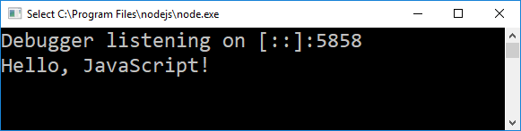
Да направим конзолна програмка

Slide 15
Среда за разработка
За да програмирате, ви трябва среда за разработка
Integrated Development Environment (IDE)
За JavaScript →
Visual Studio
Visual Studio Code
WebStorm
За C# →
Visual Studio за Windows
MonoDevelop за Linux / Max OS X
за Java → IntellyJ Idea
за PHP → PHP Storm

Slide 16
Среда за разработка
Инсталирайте си Microsoft Visual Studio Community 2017 с допълнителен компонент за Node.js development
https://www.visualstudio.com/vs/community/
Инсталирайте Node.js
https://nodejs.org/en/download/
Алтернативна среда за разработка (online)
JavaScript – може директно в конзолата на браузъра
C# – .NET Fiddle - https://dotnetfiddle.net/
Java – https://www.compilejava.net/

Slide 17
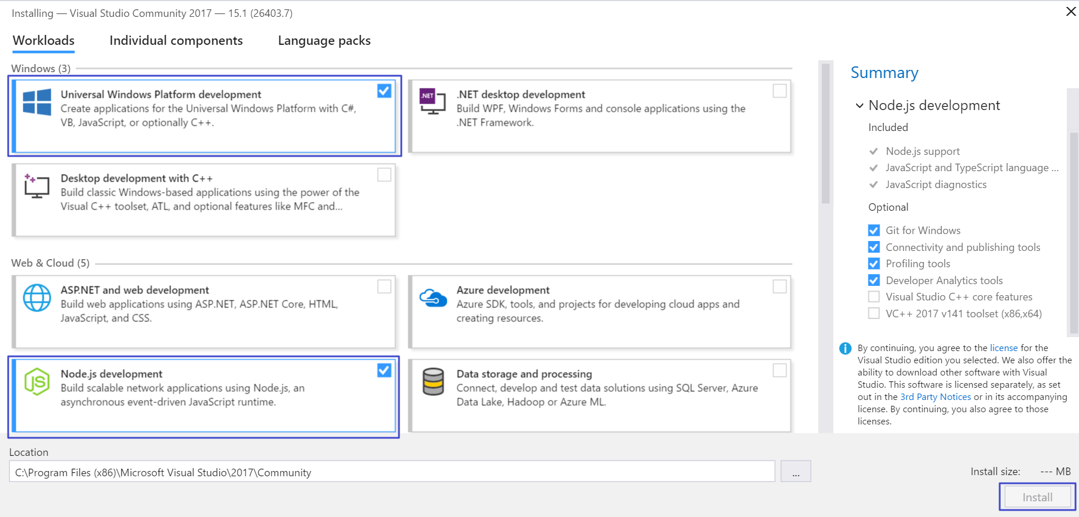
Среда за разработка
Инсталиране на Visual Studio Community 2017 и избиране на необходимите компоненти

Slide 18
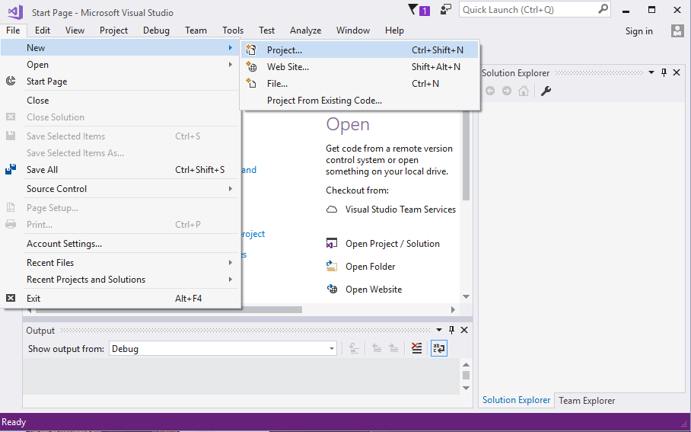
Създаване на конзолна програма
Стартирайте Visual Studio
Нов файл – [File]→ [New]→ [Project...] (Ctrl+Shift+N)

Slide 19
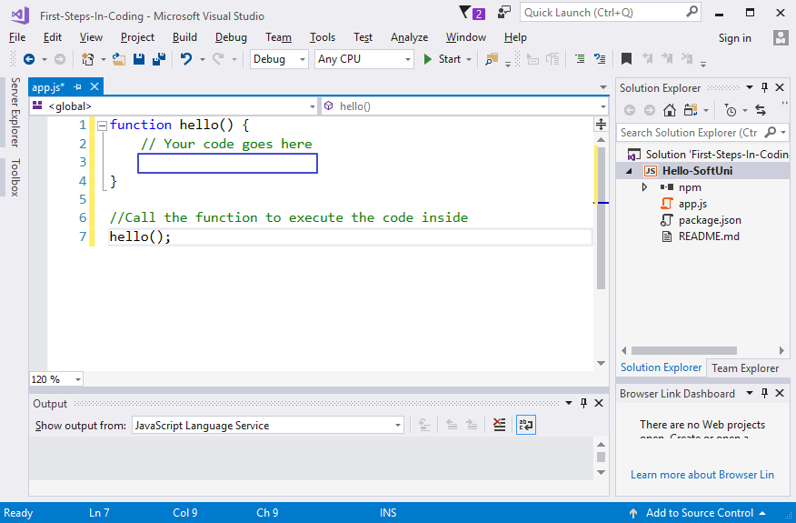
Писане на програмен код
Сорс кодът на програма се пише във функция hello()
Между отварящата и затварящата скоба { }
Натиснете [Enter] след отварящата скоба {
Кодът на програмата се пише отместен навътре

Slide 20
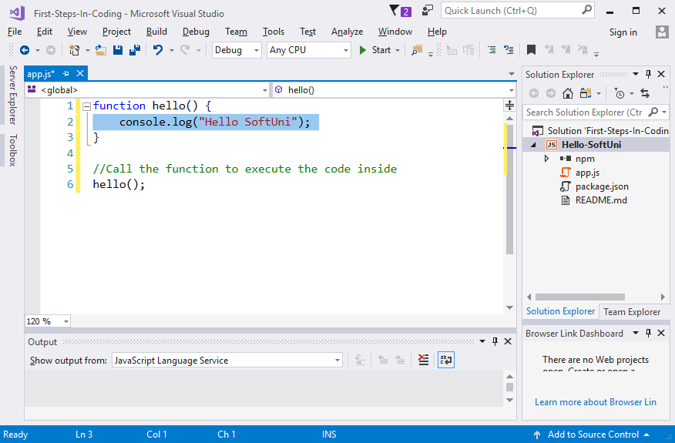
Писане на програмен код (2)
Напишете следния код:
console.log("Hello, SoftUni!");

Slide 21
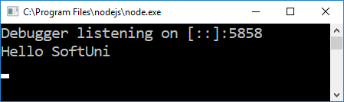
Стартиране на програмата
За стартиране на програмата натиснете [F5]
Ако няма грешки, програмата ще се изпълни
Резултатът ще се изпише на конзолата (в черния прозорец):

Slide 22
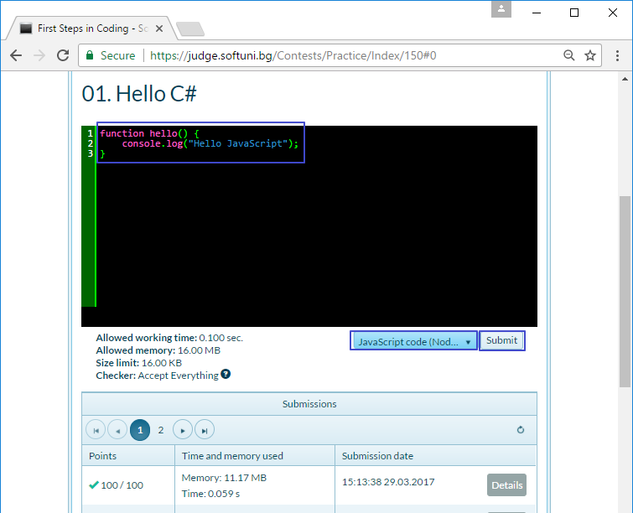
Тестване на програмата в Judge
Тествайте кода си в онлайн judge системата:
https://judge.softuni.bg/Contests/150/First-Steps-in-Coding

Slide 23
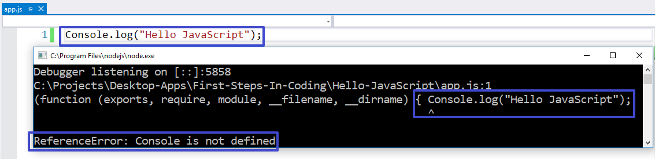
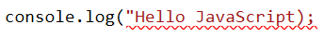
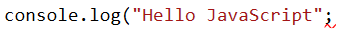
Типични грешки в JavaScript програмите
Бъркане на малки и главни букви:
Липсваща кавичка " или липсваща скоба ( или )

Slide 24
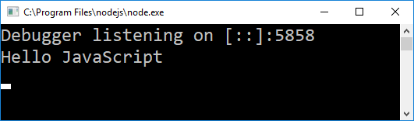
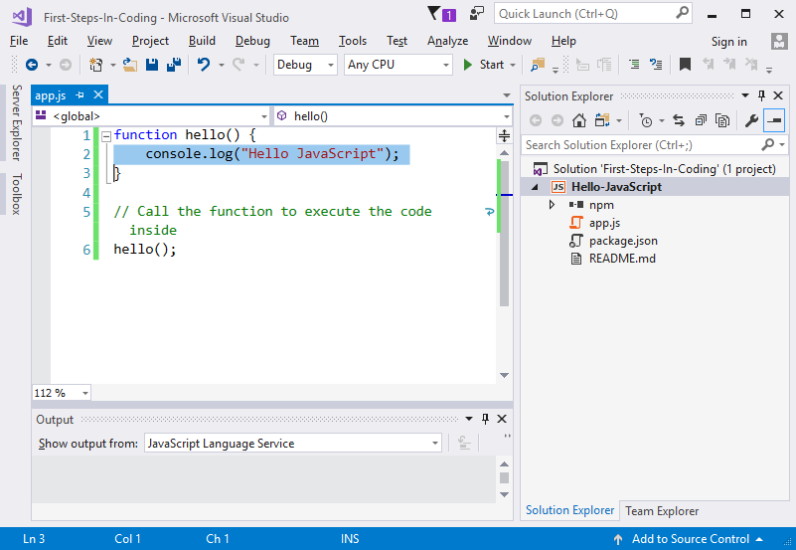
Конзолни програмки с JavaScript
Упражнения в клас (лаб)

Slide 25
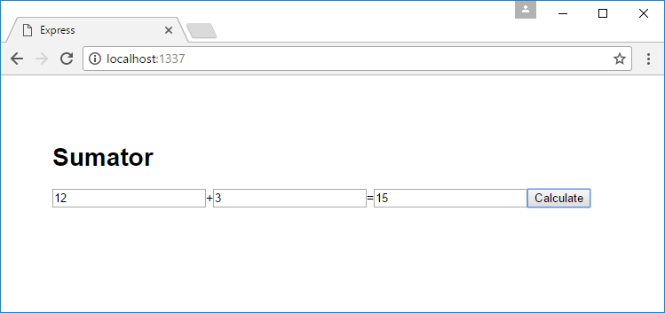
Да направим уеб приложение

Slide 26
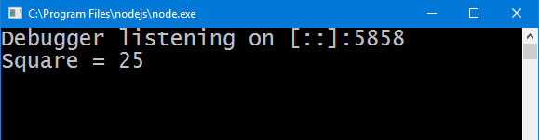
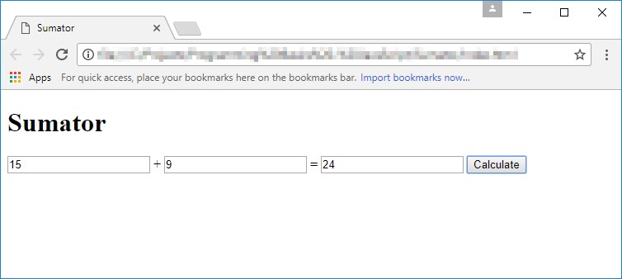
Конзолни и уеб приложения
Конзолните приложения четат входните си данни и отпечатват изхода си на текстова конзола
Уеб приложенията ползват уеб-базиран потребителски интерфейс
Работят през уеб браузър и уеб сървър

Slide 27
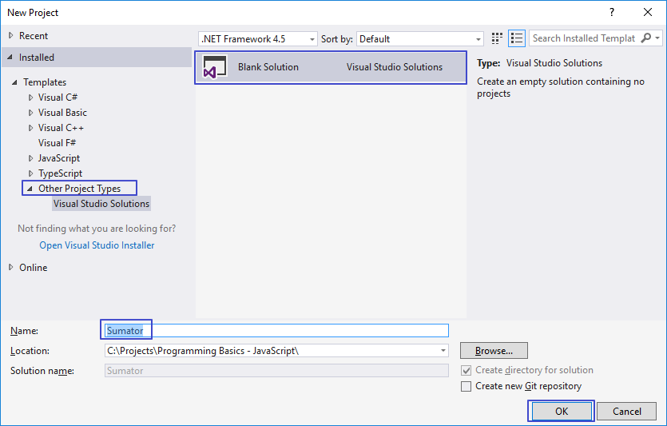
Създаване на уеб приложение

Slide 28
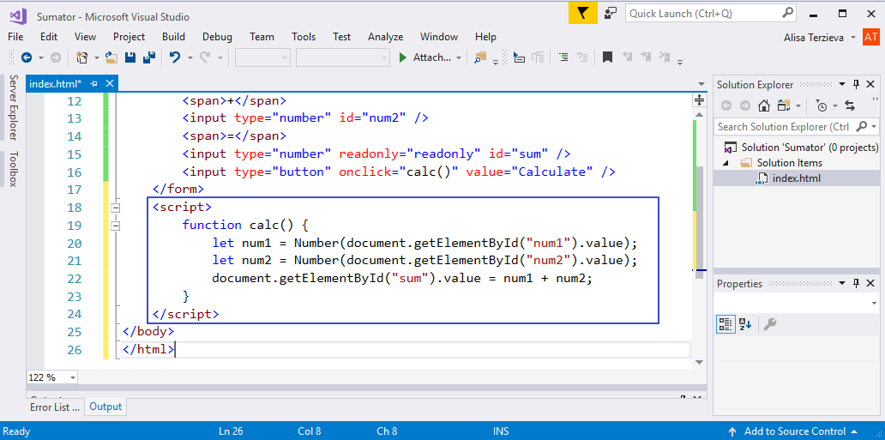
Създаване на действие: calc()

Slide 29
Стартиране на уеб приложението
Стартираме уеб приложението с [Ctrl+Shift+W]
Тестваме в уеб браузъра с различни числа

Slide 30
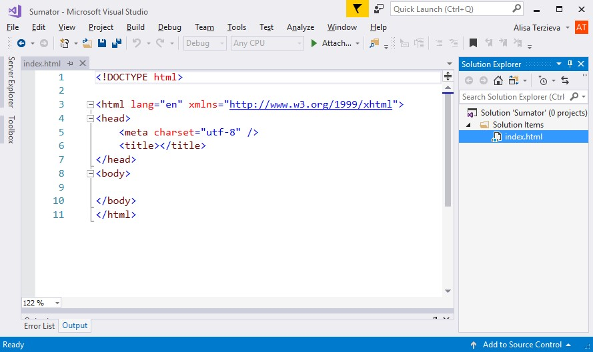
Изграждане на уеб приложение
Упражнение в клас (лаб)

Slide 31

Какво научихме днес?
Програмиране означава да пишеш команди за компютъра
Компютърна програма е поредица команди
Използва се език за програмиране (например JavaScript) + среда за разработка (например Visual Studio)
На JavaScript командите се пишат във функции
Печатаме с console.log(…), стартираме с [F5]
function hello() {
console.log("Hello");
}

Slide 32







Първи стъпки в програмирането
https://softuni.bg/courses/programming-basics/

Slide 33

Лиценз
Настоящият курс (слайдове, примери, видео, задачи и др.) се разпространяват под свободен лиценз "Creative Commons Attribution-NonCommercial-ShareAlike 4.0 International"

Slide 34




Безплатни обучения в СофтУни
Фондация "Софтуерен университет" – softuni.org
Софтуерен университет – качествено образование, професия и работа за софтуерни инженери
softuni.bg
СофтУни @ Facebook
facebook.com/SoftwareUniversity
СофтУни форуми – forum.softuni.bg

